Slide 1
ZASADY PRZYZNAWANIA POMOCY W RAMACH LSR INFRASTRUKTURA TURYSTYCZNA I REKREACYJNA – GRANTY 2023
„Europejski Fundusz Rolny na rzecz Rozwoju Obszarów Wiejskich: Europa inwestująca w obszary wiejskie.”
Opracowanie: Stowarzyszenie „Ślężanie - Lokalna Grupa Działania”
Materiał współfinansowano ze środków Unii Europejskiej w ramach działania „Europejski Fundusz Rolny na rzecz Rozwoju Obszarów Wiejskich: Europa inwestująca w obszary wiejskie.” Operacja ma na celu Realizację Planu Komunikacji, współfinansowana jest ze środków Unii Europejskiej w ramach działania – Wsparcie dla rozwoju lokalnego w ramach inicjatywy LEADER, poddziałanie 19.4 Wsparcie na rzecz kosztów bieżących i aktywizacji Programu Rozwoju Obszarów Wiejskich na lata 2014-2020

Slide 2
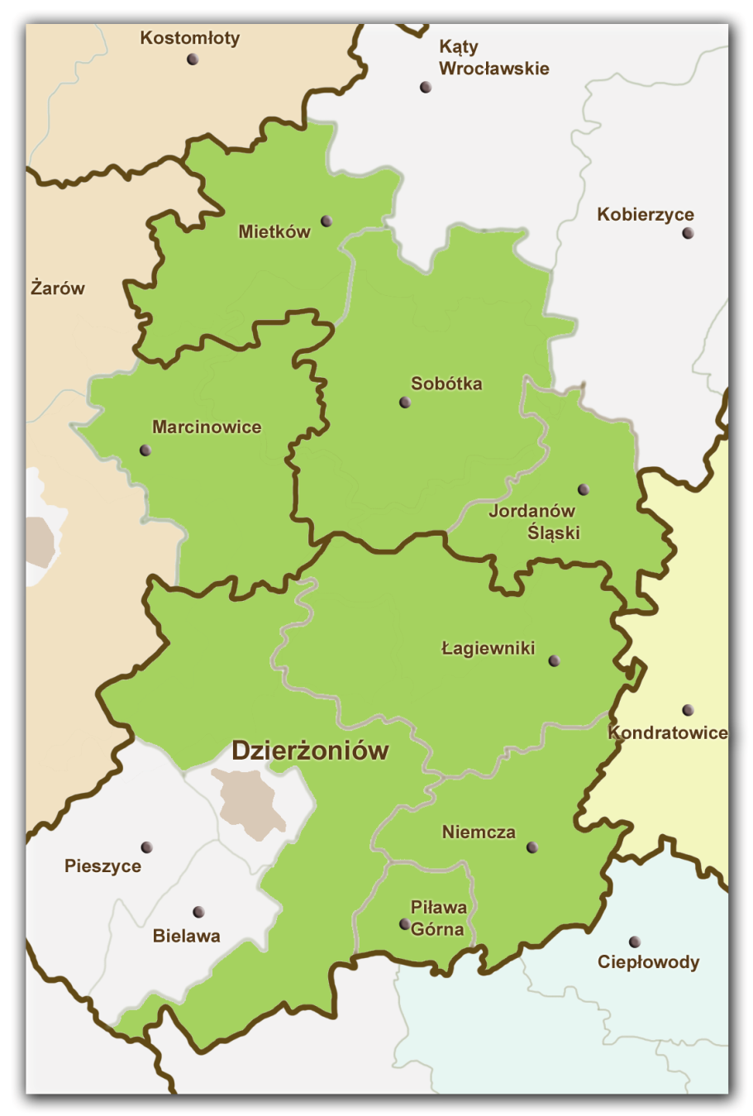
Lokalna Grupa Działania Ślężanie Gminy członkowskie: Dzierżoniów, Jordanów Śląski, Łagiewniki, Marcinowice, Mietków, Niemcza, Piława Górna, Sobótka
„Europejski Fundusz Rolny na rzecz Rozwoju Obszarów Wiejskich: Europa inwestująca w obszary wiejskie.”

Slide 3
„Europejski Fundusz Rolny na rzecz Rozwoju Obszarów Wiejskich: Europa inwestująca w obszary wiejskie.”
Rozporządzenie Ministra Rolnictwa i Rozwoju Wsi z 24.09.2015 r. w sprawie szczegółowych warunków i trybu przyznawania pomocy finansowej w ramach poddziałania „Wsparcie na wdrażanie operacji w ramach strategii rozwoju lokalnego kierowanego przez społeczność” objętego Programem Rozwoju Obszarów Wiejskich na lata 2014–2020 (z późniejszymi zmianami),
Lokalna Strategia Rozwoju,
Procedura wyboru operacji,
Statut i regulaminy LGD,
Ogłoszenie o naborze wniosków
DOKUMENTY STRATEGICZNE

Slide 4
„Europejski Fundusz Rolny na rzecz Rozwoju Obszarów Wiejskich: Europa inwestująca w obszary wiejskie.”
Lokalna Strategia Rozwoju
Dostępna jest do pobrania na
stronie internetowej LGD Ślężanie
www.slezanie.eu
w zakładce PROW 2014-2020.

Slide 5
„Europejski Fundusz Rolny na rzecz Rozwoju Obszarów Wiejskich: Europa inwestująca w obszary wiejskie.”
LSR – cele oraz przedsięwzięcia
Cel ogólny 1:
Wsparcie rozwoju gospodarczego obszaru LSR do 2022 r.
Cel ogólny 2:
Zwiększenie atrakcyjności obszaru LSR do 2022 r.
Cel szczegółowy 2.1.
Rozbudowa i poprawa standardu infrastruktury turystycznej, rekreacyjnej i kulturalnej oraz rewitalizacja i poprawa estetyki przestrzeni publicznej na obszarze LSR do 2022 r.
Przedsięwzięcie 2.1.2.
Rozbudowa i poprawa standardu infrastruktury turystycznej i rekreacyjnej na obszarze LSR – projekt grantowy.
Cel ogólny 3:
Aktywizacja mieszkańców obszaru LSR do 2022 r.

Slide 6
KTO MOŻE OTRZYMAĆ POMOC
1.Osoba fizyczna:
- pełnoletnia;
- posiadająca obywatelstwo państwa członkowskiego UE;
zamieszkująca obszar wiejski LRS (konieczność przedłożenia zaświadczenia o zameldowaniu)
2.Osoba prawna:
- np. JST, organizacje pozarządowe, instytucje
z wyłączeniem województwa;
jeżeli siedziba tej osoby lub jej oddziału znajduje się na obszarze wiejskim objętym LSR.
3. Jednostka organizacyjna nieposiadająca osobowości prawnej:
np. wspólnoty mieszkaniowe, stowarzyszenia zwykłe, kluby sportowe podlegające nadzorowi Starosty
jeżeli siedziba tej jednostki lub jej oddziału znajduje się na obszarze wiejskim objętym LSR.
„Europejski Fundusz Rolny na rzecz Rozwoju Obszarów Wiejskich: Europa inwestująca w obszary wiejskie.”

Slide 7
„Europejski Fundusz Rolny na rzecz Rozwoju Obszarów Wiejskich: Europa inwestująca w obszary wiejskie.”
KTO MOŻE OTRZYMAĆ POMOC
ZASADA: Wnioskodawca nie wykonuje działalności gospodarczej, do której stosuje się
przepisy ustawy z dnia 6 marca 2018 r. - Prawo przedsiębiorców.
WYJĄTEK: Wnioskodawca zgodnie ze swoim statutem, w ramach swojej struktury
organizacyjnej powołał jednostki organizacyjne takie jak sekcje lub koła. W tym
przypadku pomoc jest wypłacana nawet gdy wnioskodawca wykonuje działalność
gospodarczą, jeżeli:
realizacja zadania, na które jest udzielany grant, nie jest związany z przedmiotem tej działalności, ale jest związana z przedmiotem działalności jednostki organizacyjnej wnioskodawcy.

Slide 8
„Europejski Fundusz Rolny na rzecz Rozwoju Obszarów Wiejskich: Europa inwestująca w obszary wiejskie.”
LIMITY POMOCY I POZIOM DOFINANSOWANIA
Wysokość pomocy przyznanej na projekt grantowy to maksymalnie 300 tys. zł;
Jeden projekt grantowy musi składać się z minimum 2 grantów;
Wysokość pomocy przyznanej jednemu grantobiorcy to maksymalnie 110 tys. zł w ramach projektów grantowych realizowanych przez daną LGD;
Limit środków w ramach naboru LGD wynosi 45 280,04 euro
Po kursie indykatywnym: 181 120,16 zł.
Wysokość pomocy przyznanej na jeden grant wynosi minimalnie 5 000 zł ale nie więcej niż 50 000 zł w ramach projektu grantowego i nie więcej niż wynosi wartość tego projektu.
Suma grantów udzielonych jednostkom sektora finansów publicznych w ramach danego projektu grantowego nie może przekroczyć 20% kwoty przyznanych środków.
Poziom dofinansowania wynosi do 99 % kosztów kwalifikowalnych
Minimalny wymagany wkład własny wynosi 1 %

Slide 9
„Europejski Fundusz Rolny na rzecz Rozwoju Obszarów Wiejskich: Europa inwestująca w obszary wiejskie.”
FORMA I WARUNKI POMOCY
Wsparcie będzie przekazywane w dwóch transzach:
- I transza to 80% kwoty przyznanego grantu wypłacana po podpisania umowy o powierzenie grantu z LGD.
Grantobiorca winien dołożyć pozostałą kwotę, tak aby zrealizować operację zgodnie z zestawieniem rzeczowo-finansowym wniosku w całości.
- II transza to 20% kwoty przyznanego grantu wypłacana po zrealizowaniu operacji zgodnie z zestawieniem
rzeczowo-finansowym wniosku oraz złożeniu rozliczenia i sprawozdania z realizacji grantu,
które jest prawidłowe i zaakceptowane przez LGD.
Operacja będzie realizowana nie więcej niż w 2 etapach, a wykonanie zakresu rzeczowego zgodnie z zestawieniem rzeczowo-finansowym operacji, w tym poniesienie przez grantobiorcę kosztów kwalifikowalnych operacji oraz złożenie wniosku o płatność końcową wypłacaną po zrealizowaniu całej operacji, nastąpi nie później niż do dnia 30 czerwca 2024 r.;

Slide 10
„Europejski Fundusz Rolny na rzecz Rozwoju Obszarów Wiejskich: Europa inwestująca w obszary wiejskie.”
KOSZTY KWALIFIKOWALNE
Określa § 13 ust. 1 pkt 3 rozporządzenia Ministra Rolnictwa i Rozwoju Wsi z 24.09.2015 r. w sprawie szczegółowych warunków i trybu przyznawania pomocy finansowej w ramach poddziałania „Wsparcie na wdrażanie operacji w ramach strategii rozwoju lokalnego kierowanego przez społeczność” objętego Programem Rozwoju Obszarów Wiejskich na lata 2014–2020 (z późniejszymi zmianami),
Koszty planowane do poniesienia przez grantobiorcę mieszczą się w zakresie kosztów, o których mowa w § 17 ust. 1 pkt 1-5 oraz 7 i 9.

Slide 11
KOSZTY KWALIFIKOWALNE
Koszty kwalifikowalne obejmują koszty:
1. ogólne,
2. zakupu robót budowlanych lub usług,
3. zakupu lub rozwoju oprogramowania komputerowego oraz zakupu patentów, licencji lub wynagrodzeń za
przeniesienie autorskich praw majątkowych lub znaków towarowych,
4. najmu lub dzierżawy maszyn, wyposażenia lub nieruchomości,
5. zakupu nowych maszyn lub wyposażenia, (wyjątkowo: eksponaty),
6. zakupu środków transportu, z wyłączeniem zakupu samochodów osobowych przeznaczonych do przewozu mniej niż 8 osób łącznie z kierowcą,
7. zakupu rzeczy innych niż wymienione w pkt 5 i 6, w tym materiałów,
8. wynagrodzenia i innych świadczeń, o których mowa w Kodeksie pracy, związanych z pracą pracowników
beneficjenta, a także inne koszty ponoszone przez beneficjenta na podstawie odrębnych przepisów w związku z zatrudnieniem tych pracowników,
9. podatku od towarów i usług (VAT).
„Europejski Fundusz Rolny na rzecz Rozwoju Obszarów Wiejskich: Europa inwestująca w obszary wiejskie.”

Slide 12
„Europejski Fundusz Rolny na rzecz Rozwoju Obszarów Wiejskich: Europa inwestująca w obszary wiejskie.”
KOSZTY KWALIFIKOWALNE
Wszystkie zakupione przedmioty i maszyny muszą być nowe.
Wszystkie koszty muszą być uzasadnione zakresem operacji, niezbędne do osiągnięcia celu i racjonalne.
Koszty te nie są finansowane z innych źródeł publicznych.

Slide 13
„Europejski Fundusz Rolny na rzecz Rozwoju Obszarów Wiejskich: Europa inwestująca w obszary wiejskie.”
WARUNKI DOTYCZĄCE OPERACJI INWESTYCYJNYCH
Przed przystąpieniem do wypełniania wniosku o powierzenia grantu prosimy o zapoznanie się z dokumentem:
Instrukcja do Robót budowlanych.
Inwestycje w ramach operacji będą realizowane na nieruchomości:
- będącej własnością lub współwłasnością beneficjenta lub
- beneficjent posiada prawo do dysponowania nieruchomością na cele określone we wniosku co
najmniej przez okres realizacji operacji oraz okres trwałości operacji (5 lat od wypłaty II transzy
grantu)
Jeśli beneficjent jest jednym właścicielem nieruchomości przedkłada odpis księgi wieczystej.
Jeśli beneficjent nie jest jedynym właścicielem lub jest najemcą czy dzierżawcą przedkłada:
odpis księgi wieczystej;
zgodę właściciela nieruchomości na realizację operacji.

Slide 14
„Europejski Fundusz Rolny na rzecz Rozwoju Obszarów Wiejskich: Europa inwestująca w obszary wiejskie.”
WARUNKI DOTYCZĄCE OPERACJI INWESTYCYJNYCH
Jeśli beneficjent chce zrealizować grant na cudzej nieruchomości przedkłada:
- odpis księgi wieczystej;
- zgodę właściciela nieruchomości na realizację operacji;
- umowę użyczenia nieruchomości.
Beneficjent składa do odpowiednich organów (Starostwo Powiatowe) wniosek o pozwoleniu na budowę albo zgłoszenie zamiaru wykonania robót budowlanych o ile budowa, przebudowa danego obiektu tego wymaga.
Kopię zgłoszenie wraz z brakiem sprzeciwu beneficjent składa obowiązkowo do LGD wraz z wnioskiem o powierzenie grantu.
Brak sprzeciwu wydawany jest od razu (w formie pieczątki na zgłoszeniu), w formie pisemnej lub jeśli od twojego zgłoszenia minęło 21 dni i urząd nie wniósł sprzeciwu dostajesz tzw. „cichą zgodę” i konieczne jest złożenie oświadczenia (dostępne na stronie LGD).

Slide 15
„Europejski Fundusz Rolny na rzecz Rozwoju Obszarów Wiejskich: Europa inwestująca w obszary wiejskie.”
WARUNKI DOTYCZĄCE OPERACJI INWESTYCYJNYCH
Inne niezbędne pozwolenia, dodatkowe opinie, decyzje, zgłoszenia gdy Twój grant będzie realizowany:
- w pasie drogowym – wyznaczają go (czasami) słupki wzdłuż dróg, sięga kilka, kilkanaście,
kilkadziesiąt metrów w głąb terenu po bokach dróg publicznych (gminne, powiatowe,
wojewódzkie, krajowe, szybkiego ruchu),
- na obszarze chronionym (przyrodniczo) – na terenie parku krajobrazowego, obszaru Natura
2000 itp. Mapa obszarów chronionych w Polsce dostępna jest na stronie www.geoserwis.gdos.gov.pl
- w obiekcie zabytkowym lub strefie ochrony konserwatorskiej – w pobliżu cennych
historycznie miejsc, w zespołach staromiejskich itp.
Kosztorys robót budowlanych.

Slide 16
„Europejski Fundusz Rolny na rzecz Rozwoju Obszarów Wiejskich: Europa inwestująca w obszary wiejskie.”
OGÓLNE WARUNKI DO SPEŁNIENIA
Grant wspiera rozwój turystyki i rekreacji na naszym terenie. Dlatego każdy obiekt powstały lub zmodernizowany w wyniku operacji powinien służyć mieszkańcom i turystom aktywnie odpocząć i ciekawie spędzając swój wolny czas.
Obiekty muszą być ogólnodostępne.
Obiekty nie mają charakteru komercyjnego, a beneficjent z ich użytkowania nie będzie czerpał zysków.
Okres trwałości projektu to co najmniej 5 lat od końcowego rozliczenia grantu.
Wszystkie płatności dokonywane w ramach projektu muszą odbywać się w formie przelewu.
Zakupy dokonane w innej formie zostaną uznane za koszt niekwalifikowalny.

Slide 17
„Europejski Fundusz Rolny na rzecz Rozwoju Obszarów Wiejskich: Europa inwestująca w obszary wiejskie.”
PROCEDURA WYBORU
Projekty grantowe będą kompleksowo wdrażane bezpośrednio przez LGD, tj. wszystkie formalności będą prowadzone przez LGD (Radę i pracowników biura).
przeprowadzenie naboru;
ocena wstępna (biuro LGD), ewentualne jedno wezwanie do poprawek i uzupełnień;
ocena przez Radę LGD – ocena zgodności z LSR, ocena zgodności z przepisami PROW, ocena punktowa wg kryteriów wyboru;
po dokonaniu wyboru grantobiorców, LGD składa wniosek do SW o przyznanie pomocy na realizację projektu grantowego;
LGD podpisuje umowę grantową z SW;
LGD podpisuje umowy z poszczególnymi grantobiorcami;
LGD zawiera umowę z Bankiem Gospodarstwa Krajowego na dofinansowanie realizacji projektu grantowego;
wypłata I transzy środków;
realizacja przez grantobiorców operacji zgodnie z zestawieniem rzeczowo-finansowym;
złożenie wniosku o rozliczenie i sprawozdanie z realizacji grantu;
kontrola prawidłowości realizacji operacji;
wypłata II transzy pomocy.

Slide 18
„Europejski Fundusz Rolny na rzecz Rozwoju Obszarów Wiejskich: Europa inwestująca w obszary wiejskie.”
KRYTERIA WYBORU
Jest 12 kryteriów.
Maksymalna ilość punktów jakie można uzyskać to 100 pkt.
Minimalna ilość punktów aby wniosek został wybrany do dofinansowania to 50 punktów.
W zależności od kryterium, jego spełnienie jest opisywane we wniosku i/lub należy przedłożyć odpowiednie dokumenty na potwierdzenie spełnienia kryterium.
Załącznik nr 6 - Uzasadnienie wnioskodawcy do poszczególnych kryteriów wyboru operacji – załącznik dodatkowy.

Slide 19
„Europejski Fundusz Rolny na rzecz Rozwoju Obszarów Wiejskich: Europa inwestująca w obszary wiejskie.”
FORMULARZE I DOKUMENTY
wniosek;
załącznik nr 6 - Uzasadnienie wnioskodawcy do poszczególnych kryteriów wyboru operacji;
wszystkie załączniki związane z inwestycyjnym charakterem grantu;
wszystkie załączniki dokumentujące spełnienie kryteriów;
wszystkie załączniki wymienione we wniosku.

Slide 20
„Europejski Fundusz Rolny na rzecz Rozwoju Obszarów Wiejskich: Europa inwestująca w obszary wiejskie.”
PRACA DOMOWA
1.Skompletowanie załączników:
zaświadczenie o zameldowaniu – wydane nie wcześniej niż na 3 miesiące przed złożeniem wniosku;
dokumenty potwierdzające posiadanie tytułu prawnego do nieruchomości;
zgody współwłaścicieli nieruchomości, umowa użyczenia nieruchomości;
dokumentacja budowlana (pozwolenia na budowę, zgłoszenia robót, kosztorys inwestorski, brak sprzeciwu);
Oferty cenowe na koszty zawarte w zestawieniu rzeczowo- finansowym wniosku;
2. Wypełnienie wniosku o przyznanie pomocy i pozostałych formularzy.
3. Konsultacje w biurze LGD.
4. Na tabliczce informacyjnej znajdującej się w miejscu realizacji operacji dozwolone jest
umieszczenie swojego loga za logiem LGD Ślężanie.

Slide 21
„Europejski Fundusz Rolny na rzecz Rozwoju Obszarów Wiejskich: Europa inwestująca w obszary wiejskie.”
DZIĘKUJĘ ZA UWAGĘ
Joanna Szymańska
W razie pytań i wątpliwości prosimy o kontakt z Biurem LGD. Stowarzyszenie "Ślężanie - Lokalna Grupa Działania" ul. Kościuszki 7/9, 55-050 Sobótka tel. 71 31 62 171, e-mail biuro@slezanie.eu
www.slezanie.eu

